Slide 1
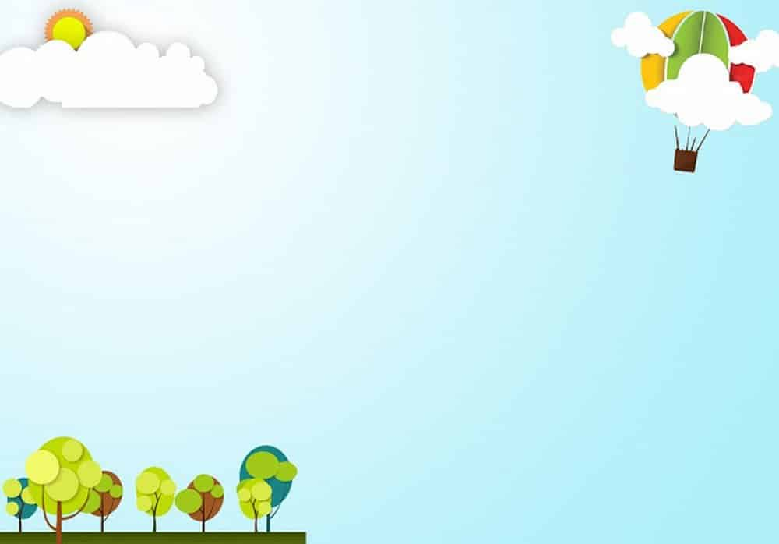
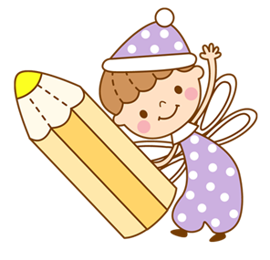
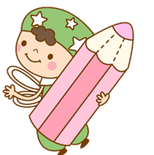
PHÒNG GD&ĐT THANH MIỆN
TRƯỜNG TIỂU HỌC LAM SƠN
CHÀO MỪNG QUÝ THẦY CÔ VỀ DỰ GIỜ THAO GIẢNG
MÔN: TOÁN - LỚP 4D
Giáo viên: Đoàn Thị Thủy

Slide 2

KHỞI ĐỘNG

Slide 3


ĐƯỜNG LÊN ĐỈNH
OLYMPIA
Notes:
Chào mừng quý thầy cô và các em đến với tiết học ngày hôm nay của lớp. Khác với thông lệ, ngày hôm nay các em sẽ là thí sinh để cùng tham gia Gameshow “ Đường lên đỉnh Olympia” với 1 cuộc so tài vô cùng quyết liệt.

Slide 4

Với mỗi câu hỏi, trong vòng 10s đội nào bấm chuông trước được giành quyền trả lời trước. Trả lời sai sẽ nhường quyền trả lời cho các đội còn lại.
Notes:
Vòng thi thứ nhất: KHỞI ĐỘNG xin được phép bắt đầu!

Slide 5

1
1 tạ gạo nặng hơn 1 tạ bông là Đúng hay Sai
1
9
3
0
7
2
5
10
4
6
8
ĐÁP ÁN
$$Sai$$
Answer
Notes:
Bấm nút Answer màu xanh góc phải màn hình để hiển thị đáp án

Slide 6

2
Mua 4 cái bánh hết 16 000 đồng. Hỏi mua 7 cái bánh hết bao nhiêu tiền?
1
9
3
0
7
2
5
10
4
6
8
ĐÁP ÁN
$$28 000 đồng$$
Answer
Notes:
Bấm nút Answer màu xanh góc phải màn hình để hiển thị đáp án

Slide 7

3
Góc có số đo 50º là góc gì ?
1
9
3
0
7
2
5
10
4
6
8
ĐÁP ÁN
$$Góc nhọn$$
Answer

Slide 8

4
Làm tròn số 568 711 đến hàng trăm nghìn ta được số nào?
1
9
3
0
7
2
5
10
4
6
8
ĐÁP ÁN
$$600 000$$
Answer

Slide 9
TOÁN 4
Tập 1
EM VUI HỌC TOÁN
(tiết 2)

Slide 10
LUYỆN TẬP- THỰC HÀNH

Slide 11
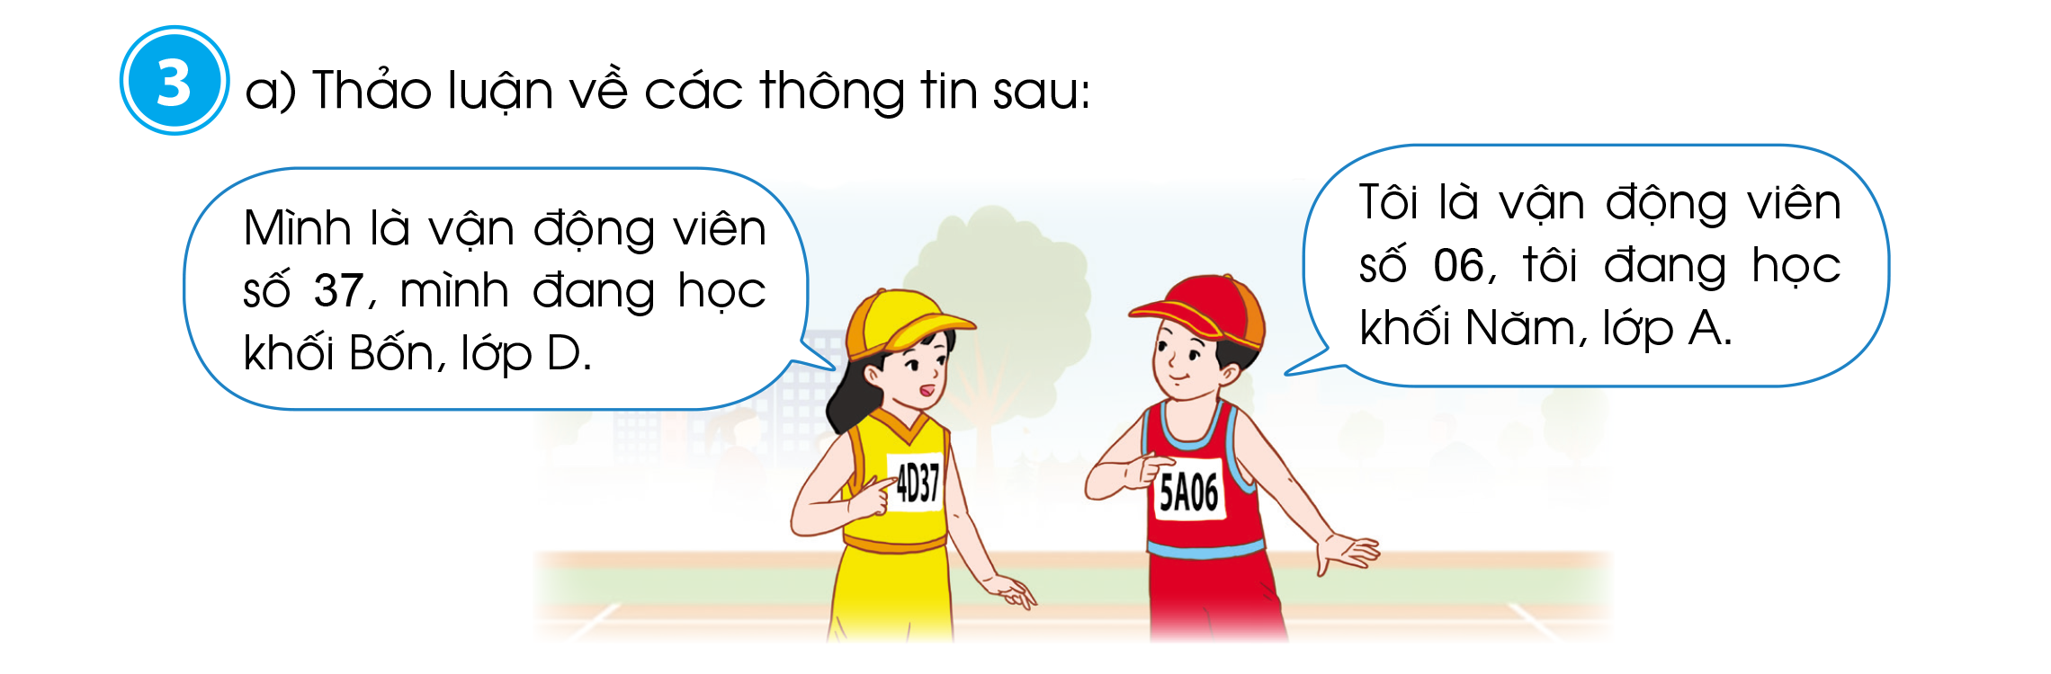
4D37
Thảo luận nhóm 4
KHỐI
SỐ THỨ TỰ
LỚP

Slide 12
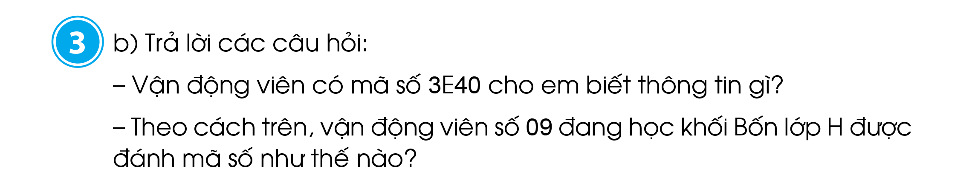
- Vận động viên có mã số 3E40 cho em biết thông tin: Đây là vận động viên số 40 đang học khối Ba, lớp E.
- Vận động viên số 09 đang học khối Bốn lớp H được đánh mã số: 4H09

Slide 13
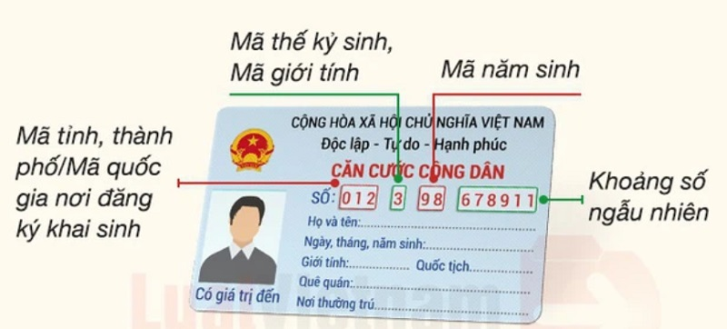

Slide 14
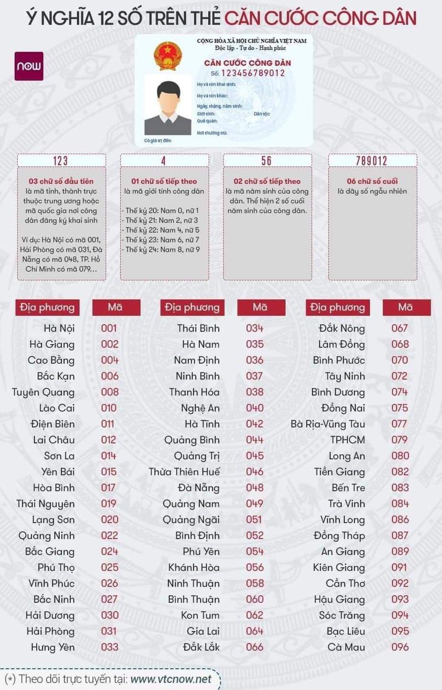

Slide 15
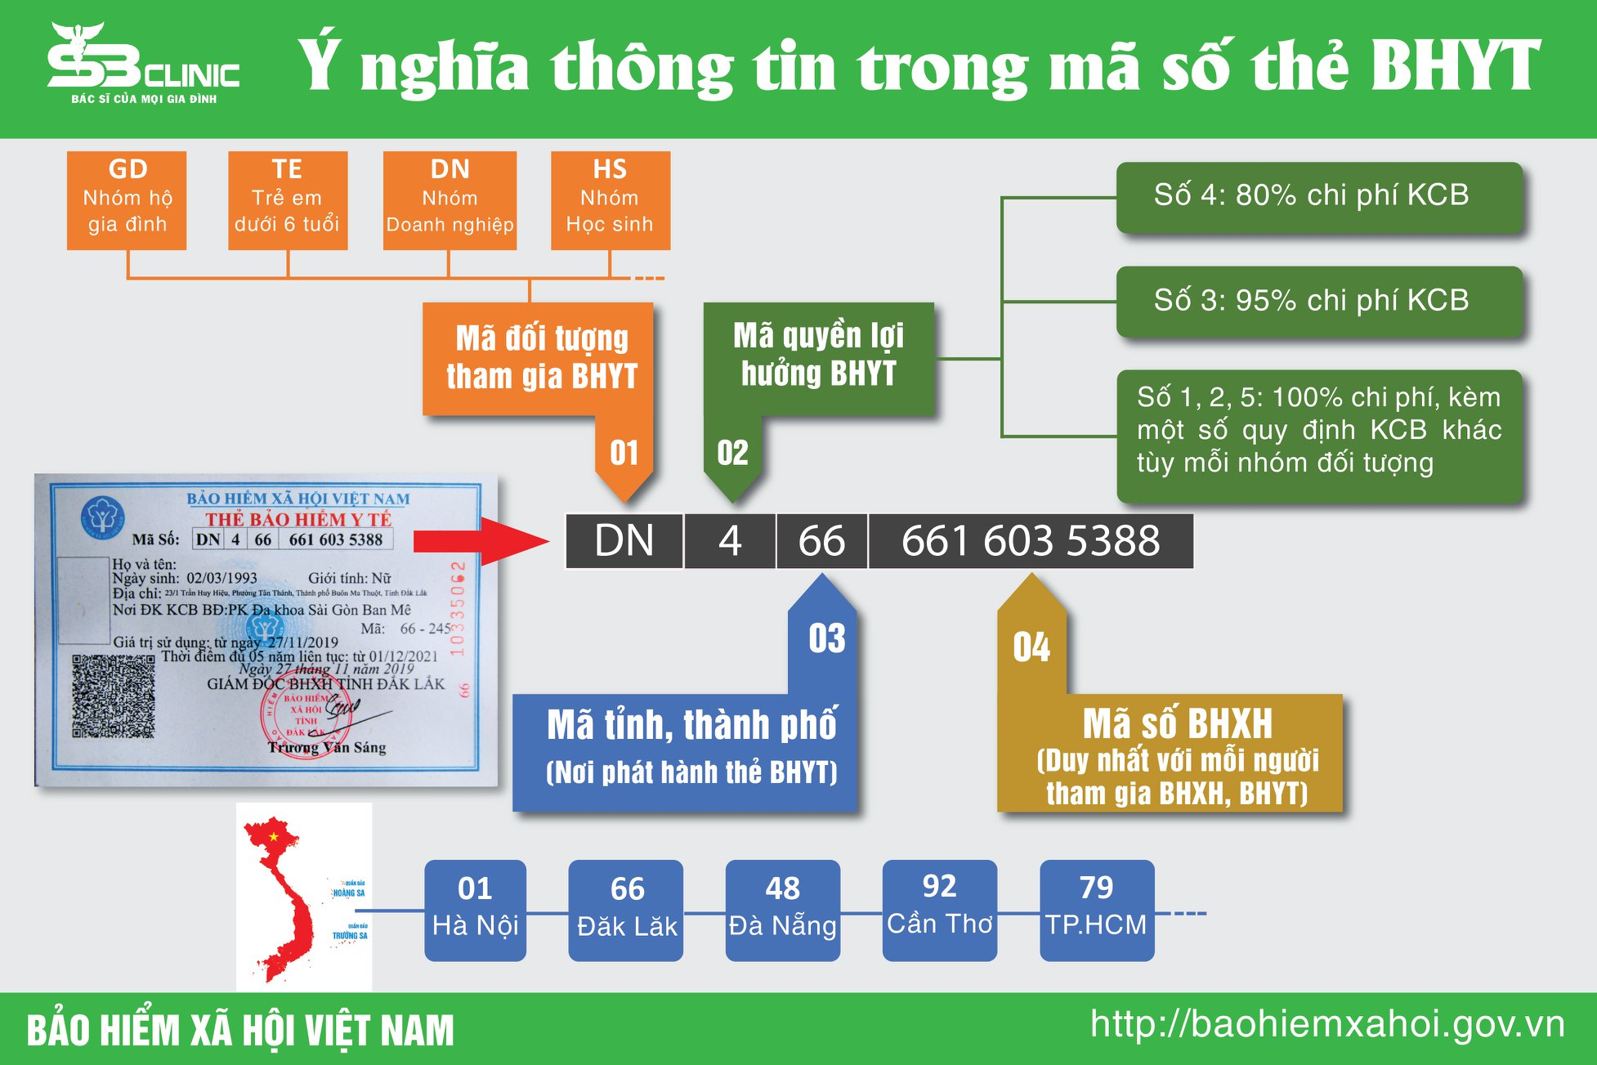

Slide 16
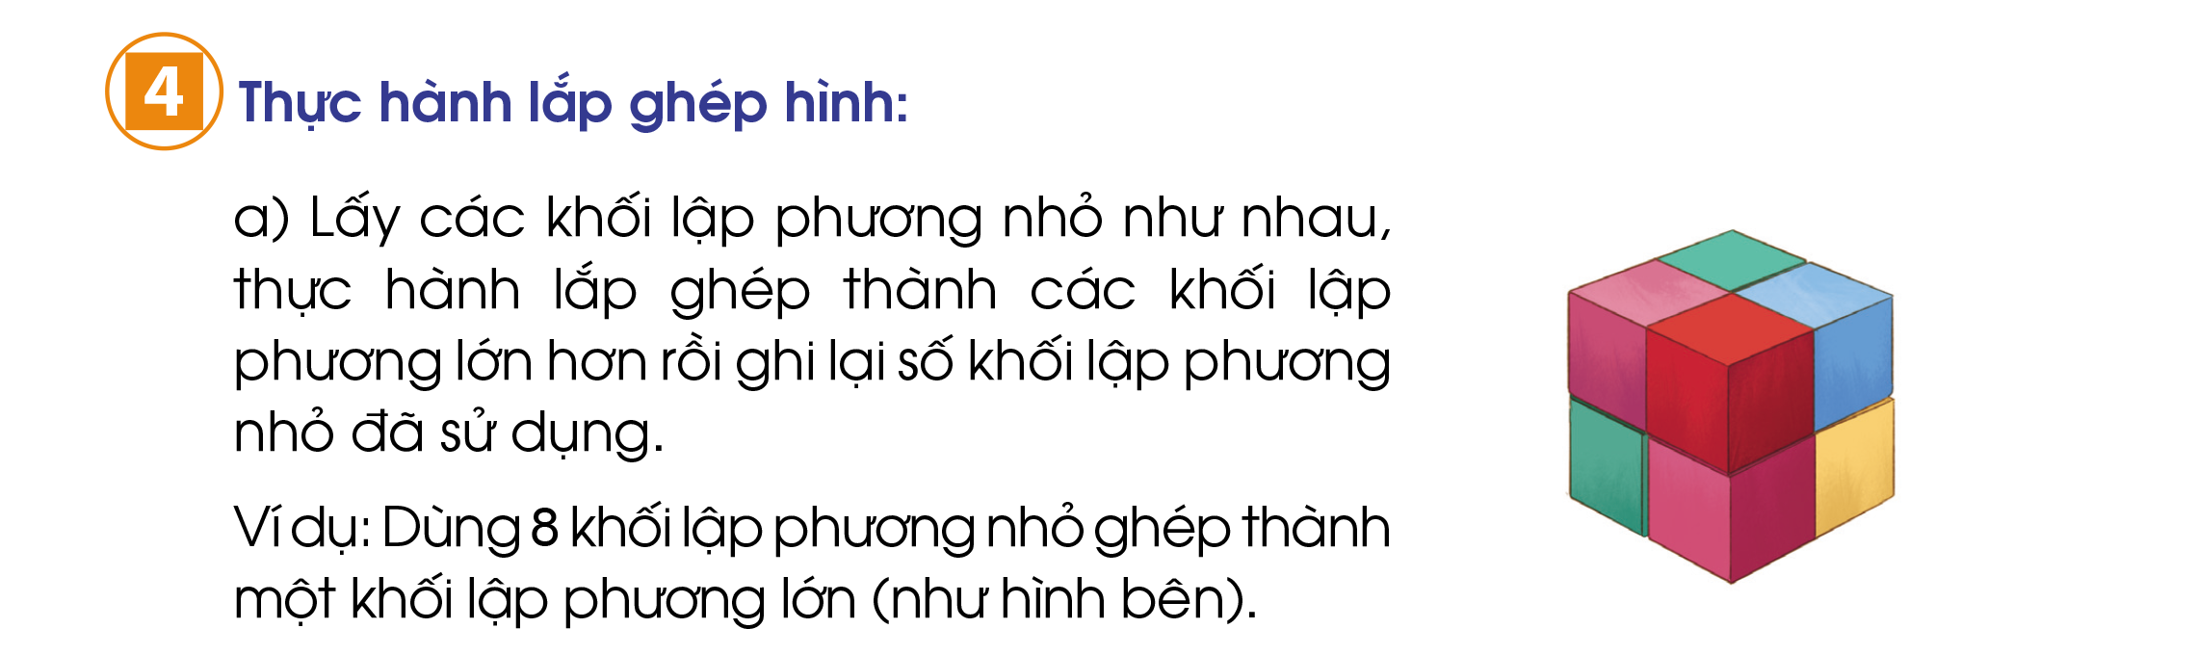
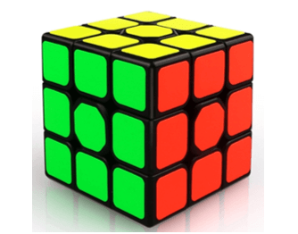
Em có thể dùng 27 khối lập phương nhỏ để ghép thành khối lập phương lớn như sau:

Slide 17
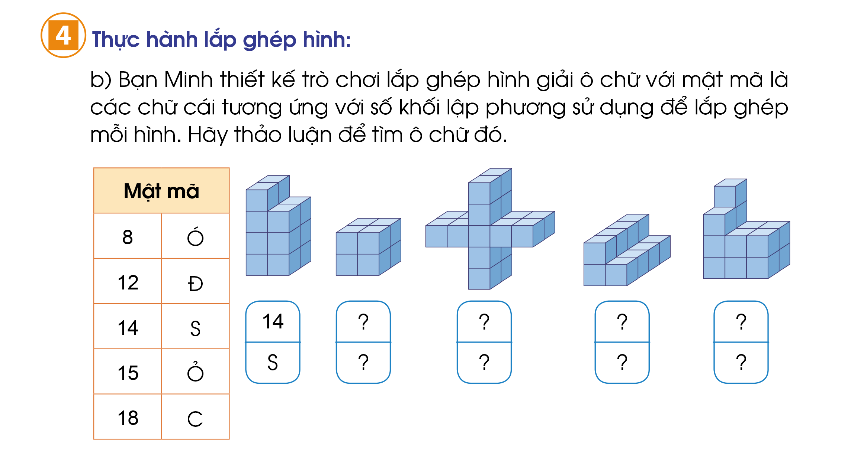
8
18
12
15
Ó
C
Đ
Ỏ

Slide 18
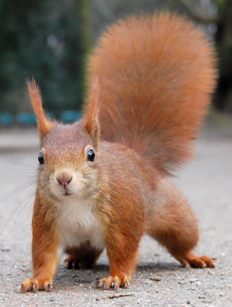
Sóc đỏ có tên khoa học Sciurus vulgaris, là một loài sóc cây, trong chi Sciurus. Chúng ít khi xuống đất mà chủ yếu sống trên cây. Sóc đỏ thường hoạt động ban ngày và dành phần lớn thời gian cho việc kiếm ăn. Đây là loài có kích cỡ trung bình trong họ sóc cây. Chiều dài đầu và thân khoảng 20 cm. Đuôi dài bằng thân và có màu đỏ hung. Với màu sắc chủ đạo trên cơ thể là màu đỏ hung nên nó có tên Tiếng Việt là Sóc đỏ.
* Sóc đỏ là một loài động vật quý hiếm được nằm trong Sách đỏ Việt Nam.

Slide 19
CỦNG CỐ – DẶN DÒ

Slide 20

Những điều đó giúp ích gì cho em trong cuộc sống hàng ngày?
Qua bài học hôm nay, em biết thêm được điều gì?

Slide 21
Về nhà các em tự thiết kế ô chữ tương tự như bài tập 4 để đố người thân cũng như bạn bè của mình nhé ?

Slide 22




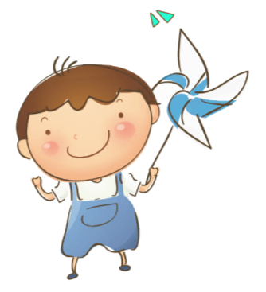
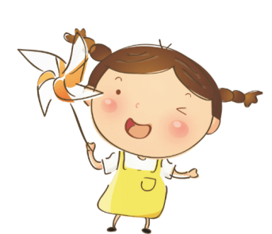
Chào tạm biệt quý thầy cô

